Slide 1
Fizika
11-sinf
Mavzu: O‘zgaruvchan tok zanjiridagi induktiv g‘altak.
O‘qituvchi:
Toshkent shahar Uchtepa tumani 287-maktab fizika fani o‘qituvchisi
Xodjayeva Maxtuma Ziyatovna.

Slide 2
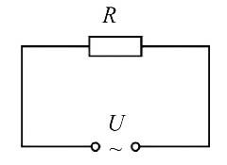


Aktiv qarshilik
Sig‘im qarshilik
$U=U_{m}\cos{ωt}$
$i=I_{m}\cos{(ωt}+\frac{π}{2}$)
${ X}_{с}=\frac{1}{ωС}$
$U=U_{m}\cos{ωt}$
$i=I_{m}\cos{ωt}$
$R=\frac{U_{m}}{I_{m}}$

Slide 3
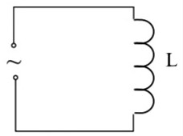
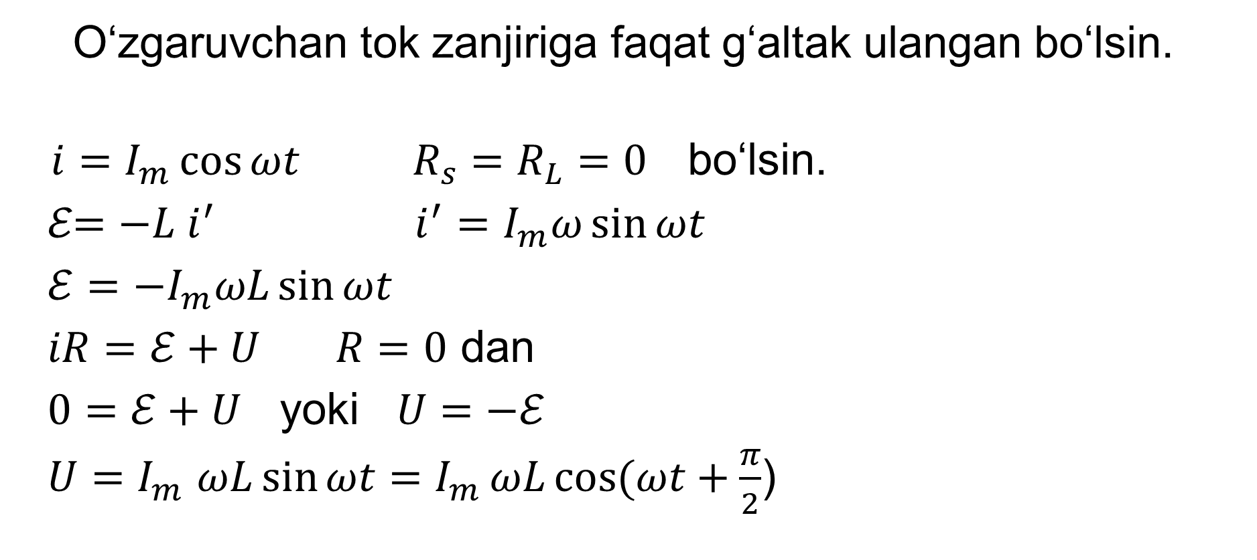
O‘zinduksiya EYuK
O‘zgaruvchan tok zanjiriga faqat g‘altak ulangan bo‘lsin.
$i=I_{m}\cos{ωt}$ $R_{s}=R_{L}=0$ bo‘lsin.
ℰ$=−L i^{′}$ $i^{′}=I_{m}ω\sin{ωt}$
$ℰ=−I_{m}ωL\sin{ωt}$
$iR=ℰ+U$ $R=0$ dan
$0=ℰ+U$ yoki $U=−ℰ$
$U=I_{m}$ $ωL\sin{ωt=I_{m}}ωL\cos{(ωt+\frac{π}{2}}$)

Slide 4
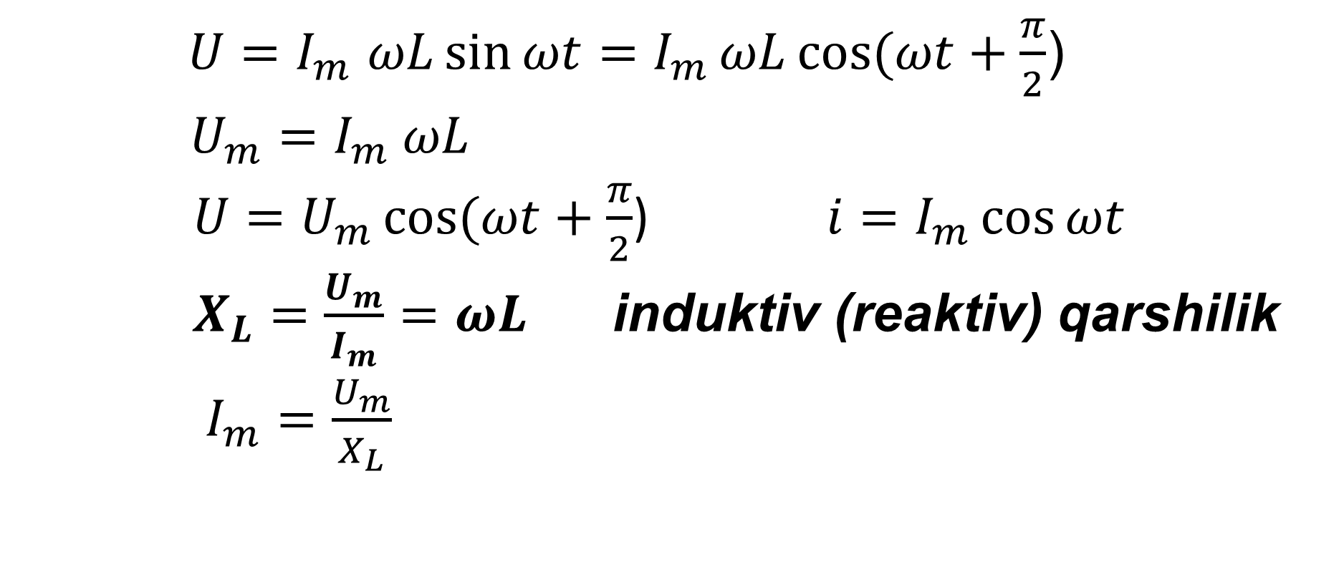
Induktiv qarshilik
$U=I_{m}$ $ωL\sin{ωt=I_{m}}ωL\cos{(ωt+\frac{π}{2}}$)
$U_{m}=I_{m} ωL$
$U=U_{m}\cos{(ωt+\frac{π}{2}}$) $i=I_{m}\cos{ωt}$
$X_{L}=\frac{U_{m}}{I_{m}}=ωL$ induktiv (reaktiv) qarshilik
$I_{m}=\frac{U_{m}}{X_{L}}$

Slide 5
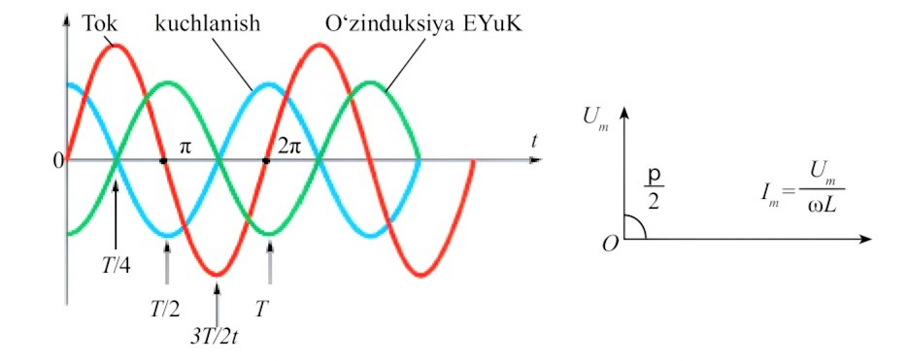
Grafik tasviri va vektor diagrammasi
Tok kuchi, kuchlanish va o‘zinduksiya EYuK

Slide 6
3-mashq 11-masala
O‘zgaruvchan tok zanjiriga ulangan g‘altak uchlariga qo‘yilgan kuchlanish amplitudasi 157 V, tok kuchining amplitudasi 5 A, tokning chastotasi 50 Hz bo‘lsa, uning induktivligi nimaga teng?

Slide 7
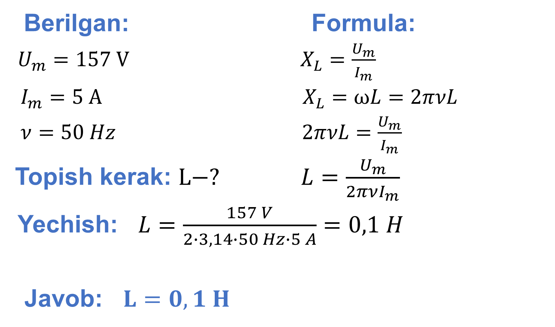
Berilgan: Formula:
$U_{m}=157 V$ $X_{L}=\frac{U_{m}}{I_{m}}$
$I_{m}=5 A$ $X_{L}=ωL=2πνL$
$ν=50 Hz$ $2πνL=\frac{U_{m}}{I_{m}}$
Topish kerak: $L−?$ $L=\frac{U_{m}}{2πνI_{m}}$
Yechish: $L=\frac{157 V}{2∙3,14∙50 Hz∙5 A}=0,1 H$
Javob: $L=0,1 H$

Slide 8
6-test 72-bet
Quyida keltirilgan grafiklardan qaysi birida o‘zgaruvchan elektr zanjirlaridagi induktiv qarshilikning chastotaga bog‘liqligi keltirilgan?
Yechish: $X_{L}=ωL=2πνL$ Javob: (A)

Slide 9
Mustaqil bajarish uchun topshiriqlar
1. O‘zgaruvchan tok zanjirida induktivlik tok kuchiga qanday ta’sir ko‘rsatadi?
2. Induktiv qarshilik qanday kattaliklarga bog‘liq?
3. Induktiv g‘altakdan nima maqsadda foydalansa bo‘ladi?
4. $X_{L}=ωL$ ifodadan qarshilik birligi Ω ni keltirib chiqaring.

